Slide 1
APRESENTAÇÃO
31/12/2020

Slide 2
Questão 1
A probabilidade de um usuário se tornar Premium ...
Dias | %
0-9 | 60,69%
10-19 | 65,30%
20-29 | 67,24%
30-39 | 68,08%
40-49 | 68,26%
50-59 | 68,29%
60-69 | 68,43%
70-79 | 68,63%
80-89 | 68,88%
90-99 | 69,41%
100-109 | 70,34%
110-119 | 71,85%
120-129 | 73,66%
130-139 | 75,58%
140-149 | 78,04%
150-159 | 81,10%
160-169 | 84,39%
170-179 | 87,72%
180-189 | 92,83%
190-199 | 97,52%
200-209 | 99,54%
210-219 | 100,00%
Figura 1 – Quantidade usuários com plano Premium

Slide 3
Questão 2
Figura 2 – Quantidade de usuários com plano Premium Anual
Figura 3 – Quantidade de usuários com plano Premium Mensal
 | Qtde_de_plano_contratados | Qtde_estudantes | TM | LTV
Antes Nov2017 | 3200 | 1814 | R$ 1,76 | R$ 9,66
Depois Nov2017 | 7662 | 5462 | R$ 1,40 | R$ 7,68
Podemos notar que após a mudança no PD (Nov. 2017) o número de usuários cadastros nos planos premium, tanto mensal quanto anual aumentaram significativamente. Apesar disso, quando analisamos o LTV nota-se que esse indicador diminuiu no período analisado. É importante ressaltar que esse tipo de análise é extremamente sensível com relação ao período de análise ( dados até 08/06/2018 ). Sendo assim o mais indicado é termos mais dados para serem analisados afim de que o indicador seja fidedigno e possa ser utilizado para tomada de decisão.
Os usuários nitidamente vem preferindo o plano mensal ao plano mensal ( motivo pode ser devido a permanência média do usuário na plataforma 5,4 meses). Talvez devido aos valores propostos atualmente (29,90 mensal e 178 no plano anual) dados de 30.01.2020 disponível no site. Indicado a possibilidade de reajuste no plano anual.

Slide 4
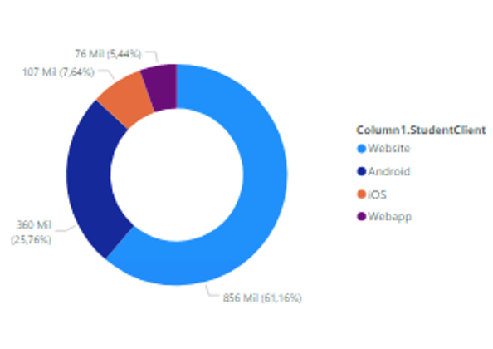
Questão 3
Devido ao fato da experiência do usuário estar ligada ao comportamento de uso a plataforma, incialmente, procurou-se explorar as variáveis que descrevem o comportamento do estudante na plataforma. Sendo assim, notou-se (dados na Tabela 2) que os usuários premium não fazem tantas interações na plataforma quando comparado com os usuários não premium. Tal fato, pode ser decorrente dos períodos em que os dados foram fornecidos (dados Tabela 3). Desse modo, não foi possível encontrar dados relevantes para a tomada de decisão.
Para melhorar a experiência dos estudantes na plataforma segue algumas sugestões
Partindo do pressuposto que muitos usuários da plataforma são concurseiros à plataforma poderia ter uma ferramenta para cadastrar o conteúdo programático relacionado ao edital e, em seguida, recomendar conteúdos de aprendizagem personalizado ao edital.
Na parte de exercícios, quando o usuário for resolver as questões caso ele marque a alternativa errada a plataforma informa o porque que ele errou e caso ele acerte a questão o sistema também explique resumidamente para o estudante o porque que a alternativa está certa com intuito de assimilar o conteúdo.
Apesar dos smartphones terem um grande número de pessoas utilizando para acesso a plataforma, pela Figura 4, nota-se que os estudantes têm preferência pelo acesso via computador (website). Sendo assim, a ferramenta poderia fornecer materiais adequados ao o aluno para estudar pelo seu smartphone, tais como áudio-book.
Figura 4 – Dispositivos de Acesso
Adaptar a plataforma e seu conteúdo a cada usuário através da detecção dos estilos de aprendizagem do aluno, bem como seu nível de conhecimento e suas preferências de material de ensino.
Tabela 2 – nº interações de usuários na plataforma
Tabela 3 – Data dos registros da tabelas analisada
 | Soma de qtt_question2 | Soma de qtt_answer | Soma de qtt_unique_subjects
Usuário Não Premium | 3513 | 3212 | 300692
Usuário Primium | 393 | 307 | 15074
 | begin_recorders | end_recorders
question | 07/02/2017 | 08/06/2018
answer | 30/08/2013 | 07/06/2018
subjects | 31/08/2017 | 08/06/2018

Slide 5
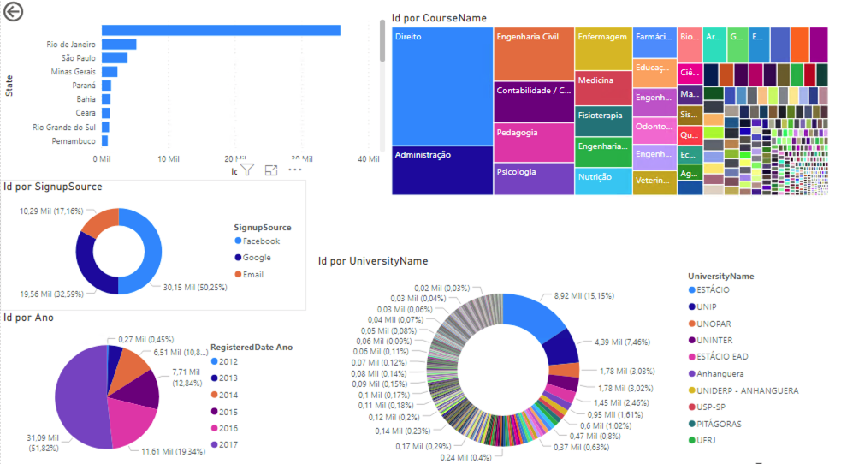
Questão 4
Com a finalidade de segmentar os usuários da plataforma Passei Direto, inicialmente explorou-se os dados sobre os estudantes cadastrados. No qual, foi possível constatar (Figura 6) que grande parte dos usuários são provenientes dos cursos: Direto, Administração, Engenharia Civil, Contabilidade, entre outros. Sendo que há um predomínio de estudantes que são de universidades particulares e se inscreveram pelo Facebook.
Seria interessante termos mais dados como como gênero, idade, se o curso é presencial ou EAD, bem como, qual o nível de escolaridade do aluno (Graduação, MBA, Mestrado ou doutorado). Pois são informações úteis para conhecer o perfil do estudante e por meio delas recomendar materiais de estudo personalizados, bem como a possibilidade de direcionar melhor as campanhas de marketing, compreender o tempo em que o estudante pretende ficar na plataforma para ajudar o cálculo do ticket médio.
Figura 5 – Dados dos Perfil dos Usuários

Slide 6
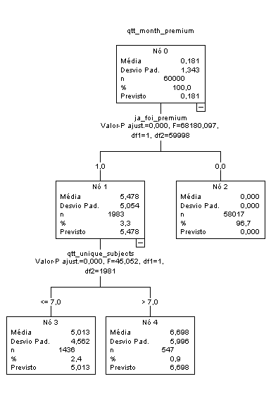
Questão 4
Para segmentar os usuários da Passei Direto uma alternativa seria separar entre os usuários premium e não premium.
Para isso, utilizamos uma árvore de classificação no qual a variável dependente foi a quantidade de meses que o usuário permanece como premium e as variáveis independentes foram se ele já foi premium e o número de disciplinas cadastradas.
Podemos observar que 96,7% dos usuários não se tornaram premium, sendo assim, seria importante investigar o por quê disto, com auxílio de mais dados para tentar encontrar um padrão de usuários não premium. Dos 3,3% (1983) estudantes que se tornaram premium, ainda seria importante mapear aqueles que no período de 7 dias cancelaram o plano, desse modo, teria o indicador de churn rate(taxa de cancelamento) que poderia auxiliar nas tomada de decisão nas áreas de Marketing e Financeiro. E chegou-se a conclusão que 72% dos usuários premium se inscrevem em menos de 7 disciplinas o que pode indicar que esses estudantes possuem interesse em disciplinas especificas.
Figura 6 – Árvore de Decisão dos perfis de usuários

Slide 7
Obrigado!
Regis Maicon

